Slide 1


یادگیری عمیق در علوم داده زیست‌پزشکی (Deep Learning in Biomedical Data Science) نویسنده: Pierre Baldi – دانشگاه کالیفرنیا، ارواین (2018)
موضوع ارائه: بررسی کاربردهای یادگیری عمیق در تحلیل داده‌های زیستی و پزشکی

Slide 2
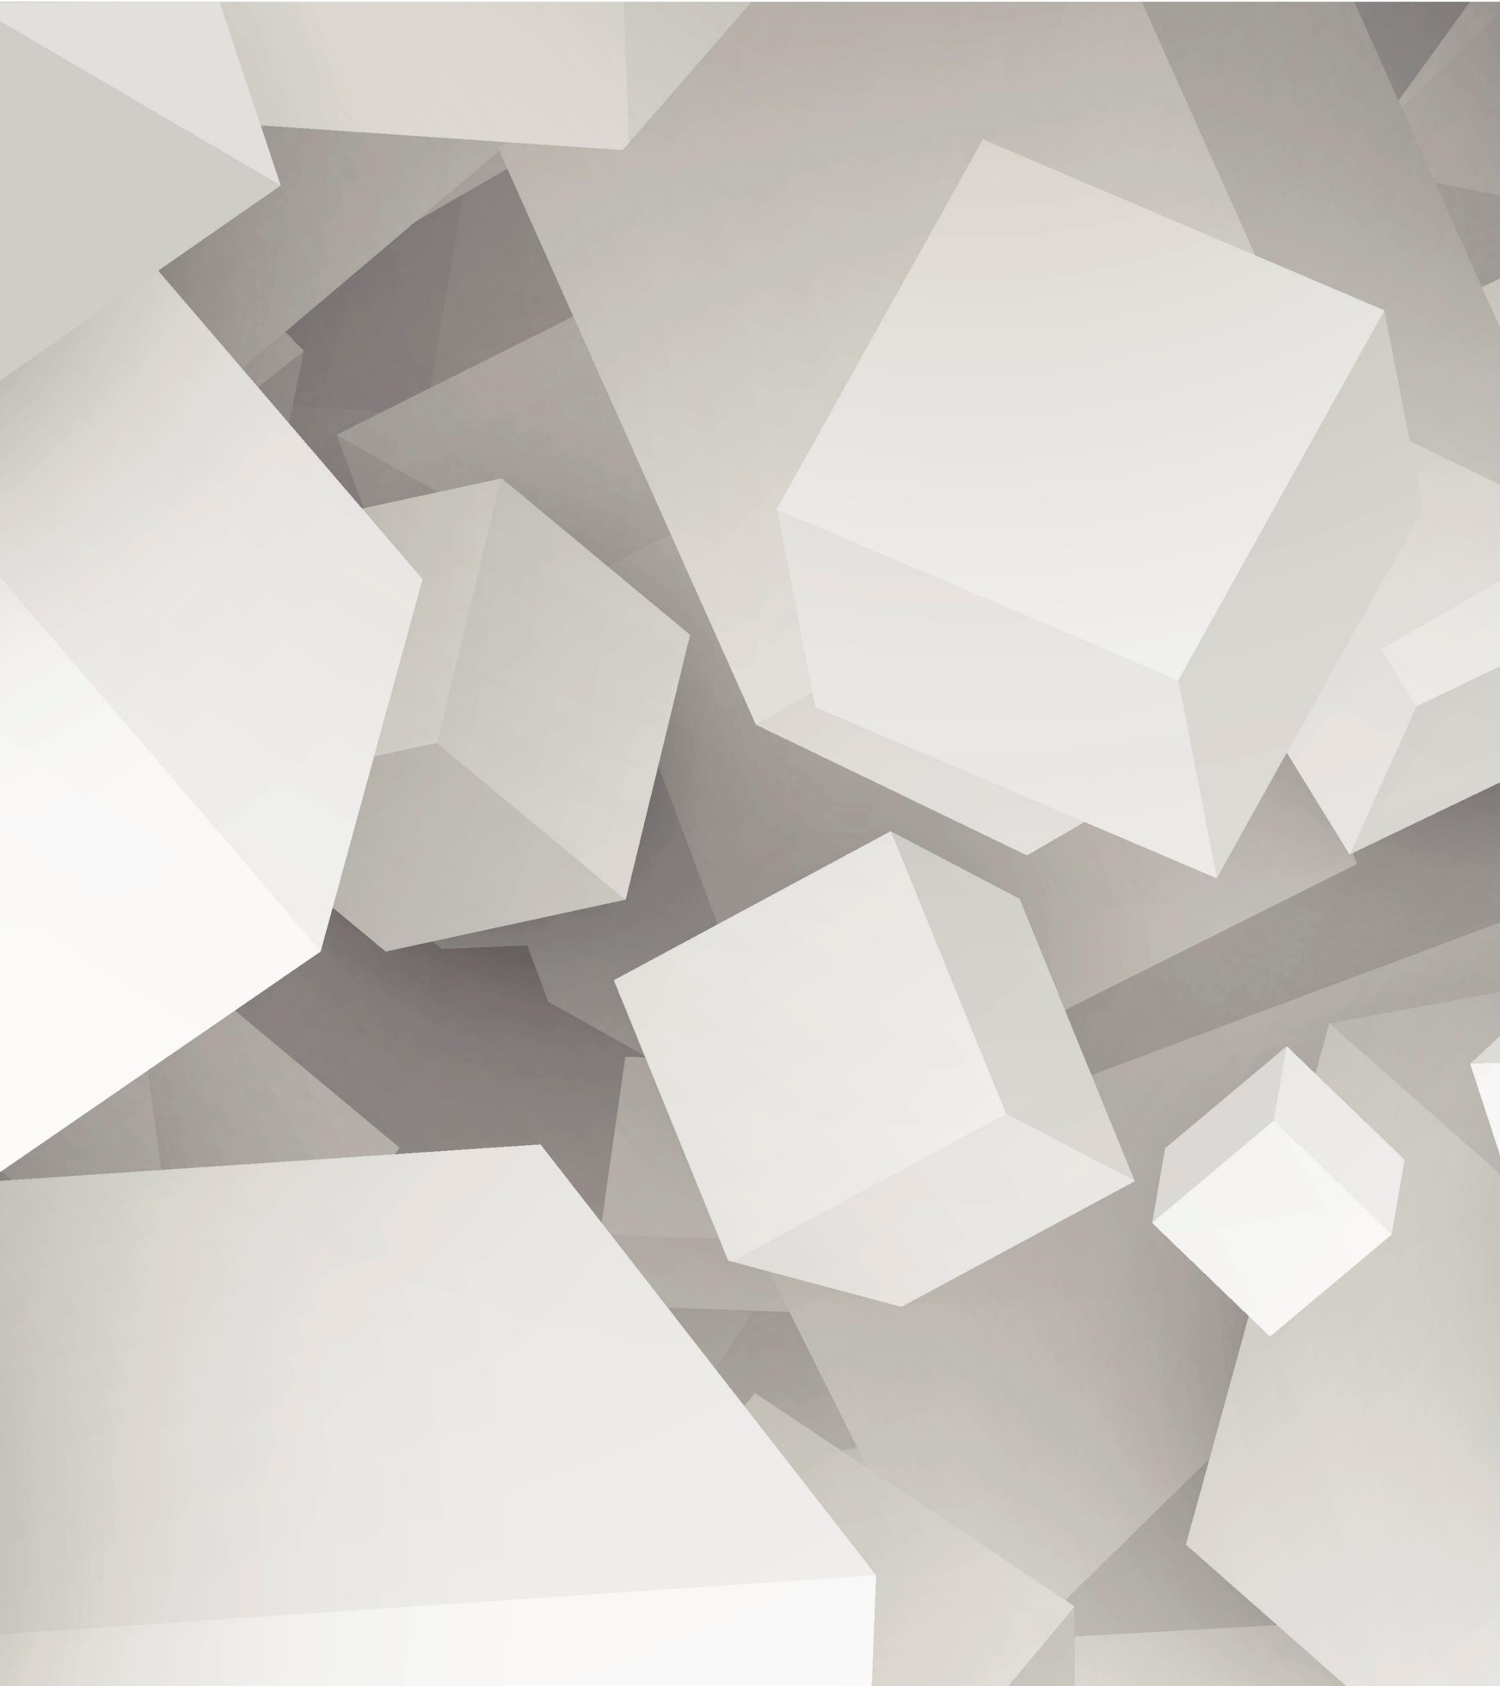
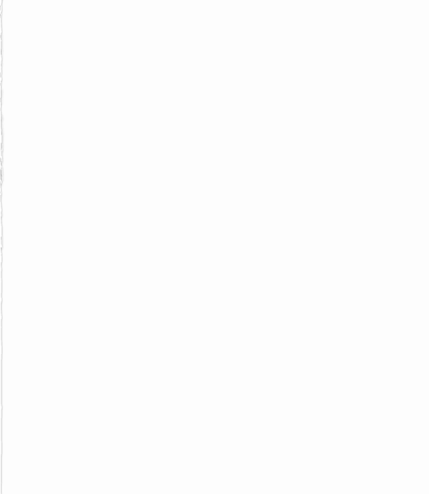
یادگیری عمیق چیست؟
یادگیری عمیق همان شبکه‌های عصبی پیشرفته است.
این سیستم‌ها با دیدن داده‌ها یاد می‌گیرند، مثل مغز انسان.
رشد این حوزه به خاطر دو عامل مهم است:
1-زیاد شدن داده‌ها (Big Data)
2-افزایش قدرت کامپیوترها (GPU و (Cloud
از یادگیری عمیق در بینایی ماشین، گفتار، و حالا در پزشکی استفاده می‌شود.

Slide 3
داده‌های زیست‌پزشکی
داده‌های زیست‌پزشکی بسیار متنوع و پیچیده‌اند.
انواع داده‌ها شامل:
داده‌های ژنتیکیDNA )و (RNA
داده‌های پروتئینی
تصاویر پزشکی MRI)، CT، عکس پوست و (….
پرونده‌های الکترونیکی بیماران (Electronic Medical Records)
چالش‌ها:
کیفیت پایین بعضی داده‌ها
کمبود داده‌های برچسب‌خورده
نگرانی‌های مربوط به حریم خصوصی بیماران

Slide 4
شبکه‌های عصبی و روش‌ها
یادگیری عمیق با شبکه‌های عصبی مصنوعی انجام می‌شود.
انواع شبکه‌ها:
CNN (Convolutional):مخصوص تصاویر
RNN / LSTM:مخصوص داده‌های ترتیبی مثل DNA یا متن
Autoencoder: برای کاهش ابعاد و فشرده‌سازی
Siamese Networks: برای مقایسه شباهت دو ورودی
الگوریتم اصلی: )Backpropagation تنظیم وزن‌ها با محاسبه خطا)

Slide 5
کاربرد ۱: شیمی‌اطلاعات (Chemoinformatics)
استفاده برای پیش‌بینی ویژگی‌های مواد شیمیایی:
حلالیت، سمیت، نقطه ذوب، واکنش‌پذیری
طراحی و کشف داروهای جدید با مدل‌های یادگیری عمیق
چالش اصلی: کمبود داده‌های شیمیایی دقیق و قابل‌دسترسی

Slide 6
کاربرد ۲: پروتئین‌ها (Proteomics)
پیش‌بینی ساختار و عملکرد پروتئین‌ها از روی توالی آمینواسیدها
مراحل کلی:
1-پیش‌بینی ساختار ثانویه (مثل مارپیچ آلفا و ورقه بتا)
2-پیش‌بینی نقشه تماس‌ها (Contact Map)
3-بازسازی ساختار سه‌بعدی
دقت پیش‌بینی از حدود ۶۰٪ به ۹۵٪ رسیده است.
کاربردها: طراحی دارو، درک جهش‌های ژنتیکی، شناسایی جایگاه اتصال مولکول‌ها.

Slide 7
کاربرد ۳: ژنوم و رونویسی (Genomics & Transcriptomics)
تحلیل توالی DNA و RNA با شبکه‌های CNN و .RNN
کاربردها:
شناسایی نواحی فعال در ژن‌ها
تشخیص محل اتصال فاکتورهای رونویسی
پیش‌بینی تأثیر جهش‌ها بر بیماری‌ها
استفاده از داده‌های آزمایشگاهی مانند ChIP-seq و .RNA-seq

Slide 8
کاربرد ۴: تصویربرداری پزشکی (Biomedical Imaging)
CNNها برای تحلیل تصاویر پزشکی استفاده می‌شوند.
کاربردها:
تشخیص سرطان سینه، پوست و ریه
تشخیص دیابت از عکس شبکیه چشم
شناسایی تومور و ناهنجاری‌ها در MRI یا CT
در بعضی موارد دقت مدل‌ها از پزشک هم بیشتر بوده است!
می‌توان برای تشخیص خودکار و بخش‌بندی نواحی بدن استفاده کرد.

Slide 9
کاربرد ۵: سلامت و پرونده‌های پزشکی (Health Care)
تحلیل سوابق بیماران با شبکه‌های عمیق برای:
پیش‌بینی عوارض بعد از عمل جراحی
شناسایی بیماری‌های قلبی یا عروقی
تشخیص خودکار الگوهای بیماری در طول زمان
با استفاده از داده‌های الکترونیکی و الگوریتم‌های خودیادگیر.

Slide 10
چالش‌ها
کمبود داده‌های مناسب در برخی حوزه‌ها
مشکل شفافیت مدل‌ها (Black Box): نمی‌دانیم دقیقاً شبکه چطور تصمیم گرفته
حریم خصوصی بیماران و موانع قانونی برای به‌اشتراک‌گذاری داده‌ها
نیاز به مدل‌های قابل توضیح و قابل اعتماد در پزشکی

Slide 11
نتیجه‌گیری و آینده
یادگیری عمیق در پزشکی رو به رشد و بسیار امیدبخش است.
در آینده:
تشخیص سریع‌تر و دقیق‌تر بیماری‌ها
طراحی هدفمند داروها
مراقبت هوشمندتر از بیماران
اما برای پیشرفت بیشتر، باید داده‌های باکیفیت‌تر و مدل‌های شفاف‌تر داشته باشیم.

